Slide 1
第4章 函数与预处理

Slide 2
4.1 概述
为了便于规划、组织、编程和调试，一般的做法是把一个大的程序划分为若干个程序模块(即程序文件)，每一个模块实现一部分功能。

Slide 3
只能有一个main函数。
程序总是从main函数开始执行的。
在程序运行过程中，由主函数调用其他函 数，其他函数也可以互相调用。
在C++面向对象的程序设计中，主函数以外的函数大多是被封装在类中的。主函数或其他函数可以通过类对象调用类中的函数。

Slide 4
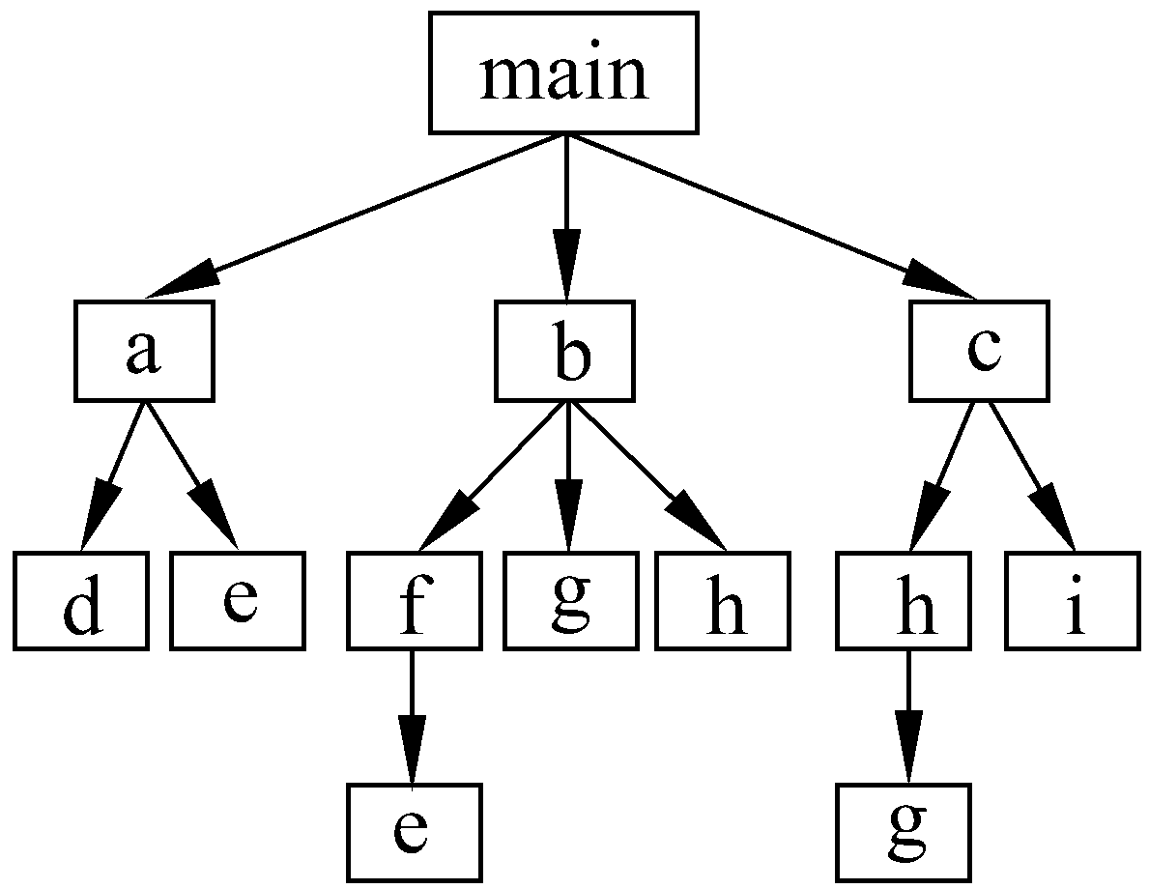
图4.１是一个程序中函数调用的示意图。
图4.１

Slide 5
从用户使用的角度看，函数有两种：
(1) 系统函数，即库函数。这是由编译系统提供的，用户不必自己定义这些函数，可以直接使用它们。
(2) 用户自己定义的函数。用以解决用户的专门需要。
从函数的形式看，函数分两类：
(1) 无参函数。调用函数时不必给出参数。
(2) 有参函数。在调用函数时，要给出参数。在主调函数和被调用函数之间有数据传递。

Slide 6
4.2 定义函数的一般形式

Slide 7
4.2.1 定义无参函数的一般形式
定义无参函数的一般形式为
类型标识符 函数名（［void］）
｛声明部分
语句
｝

Slide 8
4.2.2 定义有参函数的一般形式
定义有参函数的一般形式为
类型标识符 函数名（形式参数表列）
｛声明部分
语句
｝
例如：
int max(int x，int y) //函数首部，函数值为整型，有两个整型形参
{int z; //函数体中的声明部分
z=x>y?x：y; //将x和y中的大者的值赋给整型变量z
return (z); //将z的值作为函数值返回调用点
｝

Slide 9
4.3 函数参数和函数的值
在调用函数时，大多数情况下，函数是带参数的。主调函数和被调用函数之间有数据传递关系。前面已提到：在定义函数时函数名后面括号中的变量名称为形式参数（formal parameter，简称形参），在主调函数中调用一个函数时，函数名后面括号中的参数(可以是一个表达式)称为实际参数（actual parameter，简称实参）。

Slide 10
例4.2 调用函数时的数据传递。
#include <iostream>
using namespace std;
int max(int x,int y) //定义有参函数max
{int z;
z=x>y?x：y;
z=z*1.0;
return(z);
}
int main( )
{int a,b,c;
cout<<″please enter two integer numbers：″;
cin>>a>>b;
c=max(a,b); //调用max函数，给定实参为a,b。函数值赋给c
cout<<″max=″<<c<<endl;
return 0;
}

Slide 11
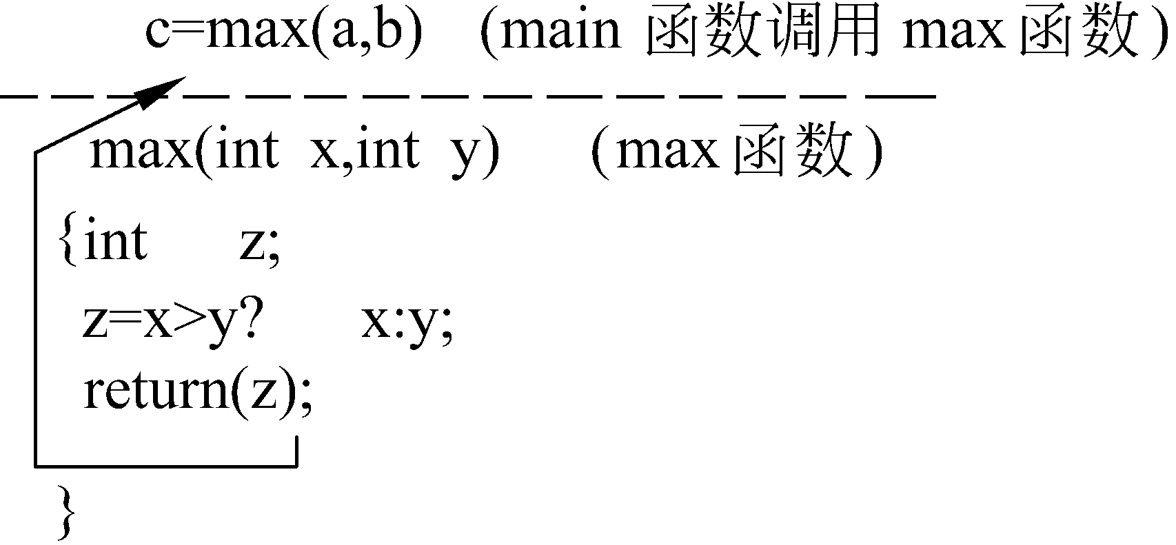
运行情况如下：
please enter two integer numbers：2 3↙
max=3
图4.2

Slide 12
实参变量对形参变量的数据传递是“值传递”，即单向传递，只由实参传给形参，而不能由形参传回来给实参。
实参变量对形参变量的地址传递双向传递，实参传给形参，而由形参传回来给实参。

Slide 13
函数的返回值
(1) 函数的返回值是通过函数中的return语句获得的。
(2) 函数值的类型。既然函数有返回值，这个值当然应属于某一个确定的类型，应当在定义函数时指定函数值的类型。
(3) 如果函数值的类型和return语句中表达式的值不一致，则以函数类型为准，即函数类型决定返回值的类型。对数值型数据，可以自动进行类型转换。

Slide 14
4.4 函数的调用
函数名（［实参表列］）

Slide 15
函数调用的方式:
可以有以下3种函数调用方式：
１. 函数语句
把函数调用单独作为一个语句，并不要求函数带回一个值，只是要求函数完成一定的操作。如例4.1中的printstar( )；
2. 函数表达式
函数出现在一个表达式中，这时要求函数带回一个确定的值以参加表达式的运算。如c=2*max(a,b);
3. 函数参数
函数调用作为一个函数的实参。如
m=max(a,max(b,c)); //max(b,c)是函数调用，其值作为外层max函数调用的一个实参。

Slide 16
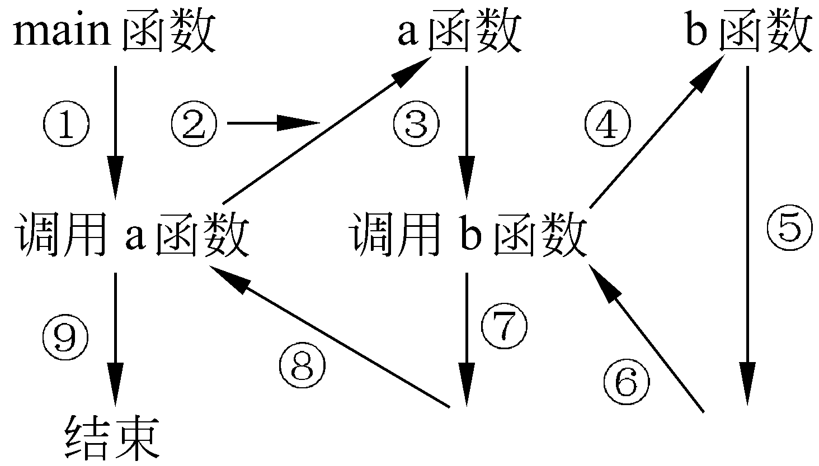
4.5 函数的嵌套调用
C++不允许对函数作嵌套定义，也就是说在一个函数中不能完整地包含另一个函数。在一个程序中每一个函数的定义都是互相平行和独立的。
虽然C++不能嵌套定义函数，但可以嵌套调用函数，也就是说，在调用一个函数的过程中，又调用另一个函数。见图4.6。
图4.6

Slide 17
4.6 函数的递归调用
在调用一个函数的过程中又出现直接或间接地调用该函数本身，称为函数的递归(recursive)调用。C++允许函数的递归调用。例如：
int f(int x)
{int y,z;
z=f(y); //在调用函数f的过程中，又要调用f函数
return (2*ｚ);
}

Slide 18
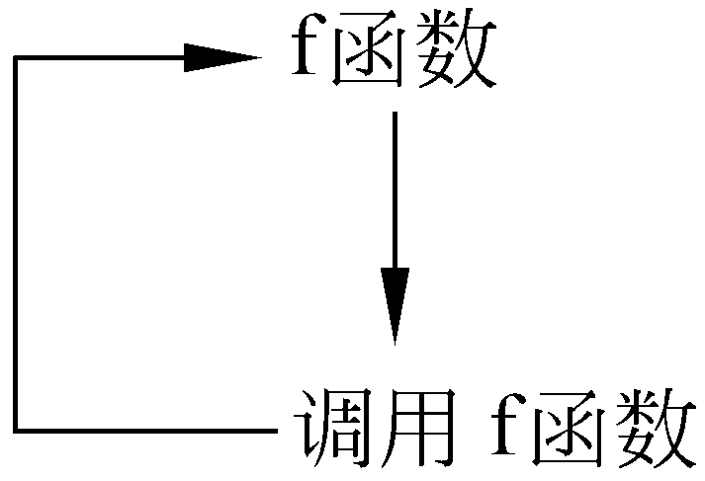
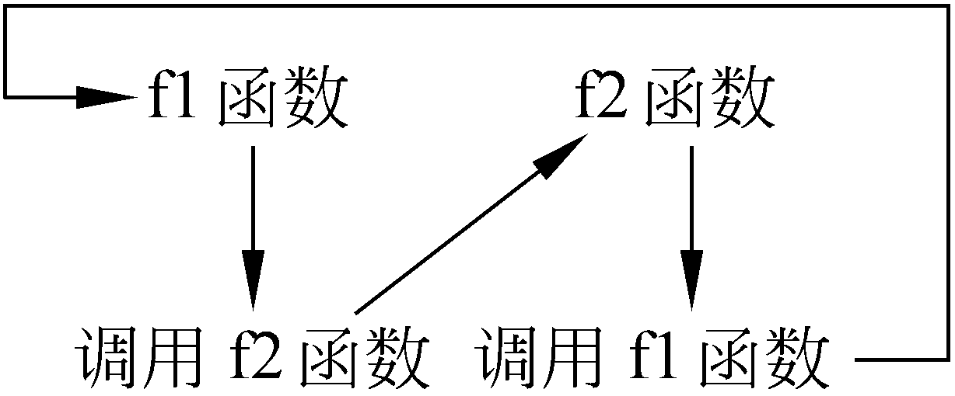
图4.9 图4.10
以上是直接调用本函数，见图4.9。
图4.10表示的是间接调用本函数。在调用f1函数过程中要调用f2函数，而在调用f2函数过程中又要调用f1函数。

Slide 19
4.7 内置函数
C++提供一种提高效率的方法，即在编译时将所调用函数的代码直接嵌入到主调函数中，而不是将流程转出去。这种嵌入到主调函数中的函数称为内置函数(inline function)，又称内嵌函数。在有些书中把它译成内联函数。
指定内置函数的方法很简单，只需在函数首行的左端加一个关键字inline即可。

Slide 20
4.8 函数的重载

Slide 21
4.9 有默认参数的函数

Slide 22
4.11 局部变量和全局变量
局部变量:
在一个函数内部定义的变量是内部变量，它只在本函数范围内有效，也就是说只有在本函数内才能使用它们，在此函数以外是不能使用这些变量的。同样，在复合语句中定义的变量只在本复合语句范围内有效。这称为局部变量(local variable)。

Slide 23
float f1(int a) //函数f1
{
int b,c; b、c有效 a有效
┆
}
char f2(int x, int y) //函数f2
{int i,j; i、j有效 x、y有效
┆
}
int main( ) //主函数
{int m,n;
┆
{int p,q; p、q在复合语句中有效 m、n有效
┆
}
}

Slide 24
全局变量:
前面已介绍,程序的编译单位是源程序文件,一个源文件可以包含一个或若干个函数。在函数内定义的变量是局部变量,而在函数之外定义的变量是外部变量，称为全局变量(global variable,也称全程变量)。全局变量的有效范围为从定义变量的位置开始到本源文件结束。

Slide 25
int p=1,q=5;//全局变量
float f1(a)//定义函数f1
int a;
{int p,c;
┆
}
char c1,c2; //全局变量 全局变量p、q的作用范围
char f2 (int x, int y) //定义函数f2
{int i,j;
┆
}
main ( )//主函数
{int m,n;全局变量c1、c2的作用范围
┆
}

Slide 26
4.12 变量的存储类别
变量还有另一种属性——存储期(storage duration，也称生命期)。存储期是指变量在内存中的存在期间。这是从变量值存在的时间角度来分析的。存储期可以分为静态存储期(static storage duration)和动态存储期(dynamic storage duration)。这是由变量的静态存储方式和动态存储方式决定的。

Slide 27
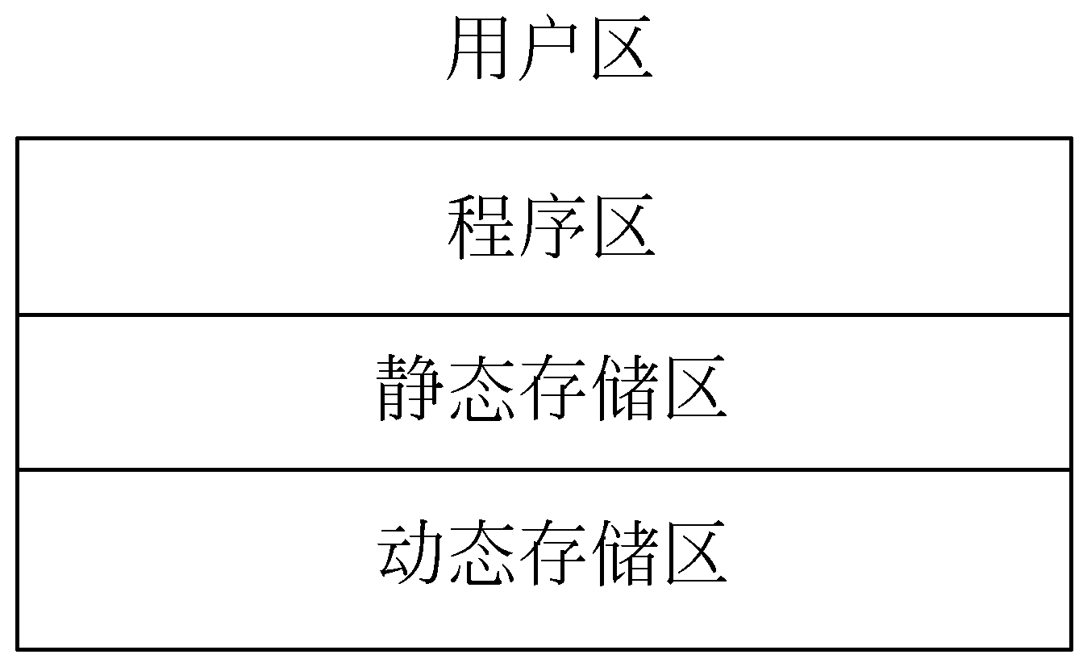
所谓静态存储方式是指在程序运行期间，系统对变量分配固定的存储空间。而动态存储方式则是在程序运行期间，系统对变量动态地分配存储空间。
先看一下内存中的供用户使用的存储空间的情况。这个存储空间可以分为三部分，即：
(1) 程序区
(2) 静态存储区
(3) 动态存储区
图4.13

Slide 28
用static声明静态局部变量:
有时希望函数中的局部变量的值在函数调用结束后不消失而保留原值，即其占用的存储单元不释放，在下一次该函数调用时，该变量保留上一次函数调用结束时的值。这时就应该指定该局部变量为静态局部变量(static local variable)。

Slide 29
用register声明寄存器变量:
一般情况下，变量的值是存放在内存中的。当程序中用到哪一个变量的值时，由控制器发出指令将内存中该变量的值送到CPU中的运算器。经过运算器进行运算，如果需要存数，再从运算器将数据送到内存存放。

Slide 30
用extern声明外部变量:
全局变量(外部变量)是在函数的外部定义的，它的作用域为从变量的定义处开始，到本程序文件的末尾。在此作用域内，全局变量可以为本文件中各个函数所引用。编译时将全局变量分配在静态存储区。
有时需要用extern来声明全局变量，以扩展全局变量的作用域。

Slide 31
变量属性小结:
一个变量除了数据类型以外，还有3种属性：
(1) 存储类别 C++允许使用auto,static,register和extern 4种存储类别。
(2) 作用域 指程序中可以引用该变量的区域。
(3) 存储期 指变量在内存的存储期限。
以上3种属性是有联系的，程序设计者只能声明变量的存储类别，通过存储类别可以确定变量的作用域和存储期。

Slide 32
(1) 从作用域角度分，有局部变量和全局变量。它们采用的存储类别如下：
● 局部变量
自动变量,即动态局部变量(离开函数,值就消失)
静态局部变量(离开函数,值仍保留)
寄存器变量(离开函数,值就消失)
形式参数(可以定义为自动变量或寄存器变量)
● 全局变量
静态外部变量(只限本文件引用)
外部变量(即非静态的外部变量,允许其他文件引用)

Slide 33
(2) 从变量存储期(存在的时间)来区分,有动态存储和静态存储两种类型。静态存储是程序整个运行时间都存在,而动态存储则是在调用函数时临时分配单元。
●动态存储
自动变量(本函数内有效)
寄存器变量(本函数内有效)
形式参数
● 静态存储
静态局部变量(函数内有效)
静态外部变量(本文件内有效)
外部变量(其他文件可引用)

Slide 34
(3) 从变量值存放的位置来区分,可分为
● 内存中静态存储区
静态局部变量
静态外部变量(函数外部静态变量)
外部变量(可为其他文件引用)
● 内存中动态存储区： 自动变量和形式参数
● CPU 中的寄存器： 寄存器变量

Slide 35
4.15 内部函数和外部函数:
函数本质上是全局的,因为一个函数要被另外的函数调用,但是,也可以指定函数只能被本文件调用，而不能被其他文件调用。根据函数能否被其他源文件调用,将函数区分为内部函数和外部函数。

Slide 36
内部函数:
函数首部的一般格式为
static 类型标识符 函数名(形参表)
通常把只能由同一文件使用的函数和外部变量放在一个文件中,在它们前面都冠以static使之局部化,其他文件不能引用。

Slide 37
4.16 头文件
宏定义
文件包含
条件编译
说明:为了与一般C++语句相区别，这些命令以符号“＃”开头，而且末尾不包含分号。

